Slide 1
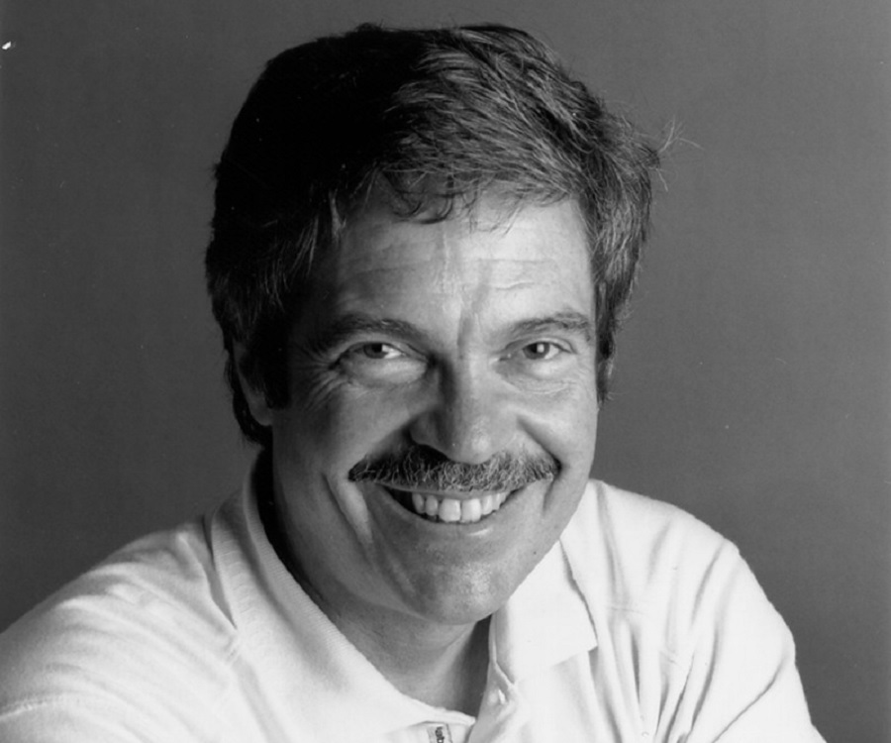
Alan Kay

Slide 2
Histórico
Nascimento: 17/05/1940 (78 anos), Springfield US-MA
Conhecido por seu trabalho pioneiro em programação orientada a objetos e design gráfico de interface de usuário em janelas.
Membro da Academia Americana de Artes e Ciências, da Academia Nacional de Engenharia e da Royal Society of Arts.

Slide 3
Histórico
Presidente do Viewpoints Research Institute e professor adjunto de Ciência da Computação na Universidade da Califórnia.
Participa do conselho consultivo da TTI / Vanguard.
Até meados de 2005, era membro sênior do HP Labs, professor visitante da Universidade de Kyoto, e professor adjunto do MIT.

Slide 4
Histórico
Influência de Seymour Papert em 1968, foi apresentado ao conceito de Construcionismo, o que influenciou sua orientação profissionai a partir daí. O construcionismo é uma teoria proposta por Papert, e diz respeito à construção do conhecimento baseada na realização de uma ação concreta que resulta em um produto palpável, desenvolvido com o concurso do computador, que seja de interesse de quem o produz. O construcionismo implica numa interação aluno-objeto, mediada por uma linguagem de programação.

Slide 5
Formação acadêmica
Brooklyn Technical High School, uma escola pública, com foco em ciências, tecnologia, matemática e engenharia;
Bethany College, uma faculdade particular, onde se formou em biologia e trabalhou com matemática;
1966 entrou na Universidade do Colorado Boulder, onde conquistou seu diploma de bacharel em matemática e biologia molecular;
No outono do mesmo ano, começou a sua pós-graduação na Faculdade de Engenharia da Universidade de Utah;
1968, na mesma universidade, iniciou seu mestrado em engenharia elétrica e em seguida se tornou Ph.D. em ciências da computação;

Slide 6
Carreira
XEROX PARC
Atari Inc.
Apple Inc. ATG
Walt Disney Imagineering
Applied Minds Inc
Viewpoints Research Institute
Hewlett-Packard Labs
Stanford
UCLA
Kyoto
MIT
NYU

Slide 7
Principais contribuições
Dynabook Conceito de computador do tamanho de um livro para ensino infantil. Precursor dos laptops.
Smalltalk Linguagem de programação orientada a objetos desenvolvida com uso intenso de gráficos e animações.

Slide 8
Principais contribuições
Interface gráfica de usuário Testava seus designs com crianças para entender o que usuários precisavam em uma interface. Aproveitou o poder do reconhecimento visual (ícones, recursos visuais, layout, janelas) para recordação de ações.

Slide 9
UNIVERSIDADE FEDERAL DE UBERLÂNDIA
SEMINÁRIO DA DISCIPLINA GSI037 INTERAÇÃO HUMANO-COMPUTADOR
MOTIVACIONAL - “ALAN KAY”
GRUPO:
BETANIA ASSUNÇÃO
HEITOR HENRIQUE NUNES
LUCAS JOSINO
MARCELO ALVES PRADO
STEFFAN MARTINS ALVES
PROFESSOR:
RENAN CATTELAN
DATA:
11/09/2018

